Slide 1
현대 일본 사회와
문화

Slide 2
다이쇼 시대의 사회, 문화
쇼와 시대의 사회, 문화
헤이세이, 레이와 시대의 사회, 문화
Contents

Slide 3
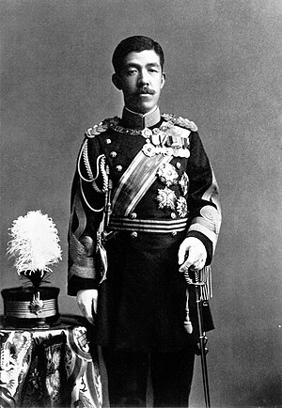
1. 다이쇼 시대의 사회, 문화
다이쇼 시대(大正時代, 1912~1926)
-현대 일본 문화의 근간을 이루는 문화가 발달한 시대
-유럽 낭만주의에 많은 영향을 받았음
-대중과 여성의 지위가 향상됨
-자유로운 표현 존중
◀다이쇼 천황

Slide 4
1. 다이쇼 시대의 사회, 문화
다이쇼 시대의 식문화
1.
2.
3.
서양의 식재료,
조리법 수입
→일양(日洋)요리 개발
경제의 급속한 발달
→고기 먹는 풍습 유행
대표적인 음식
→돈가스, 고로케,
카레라이스

Slide 5
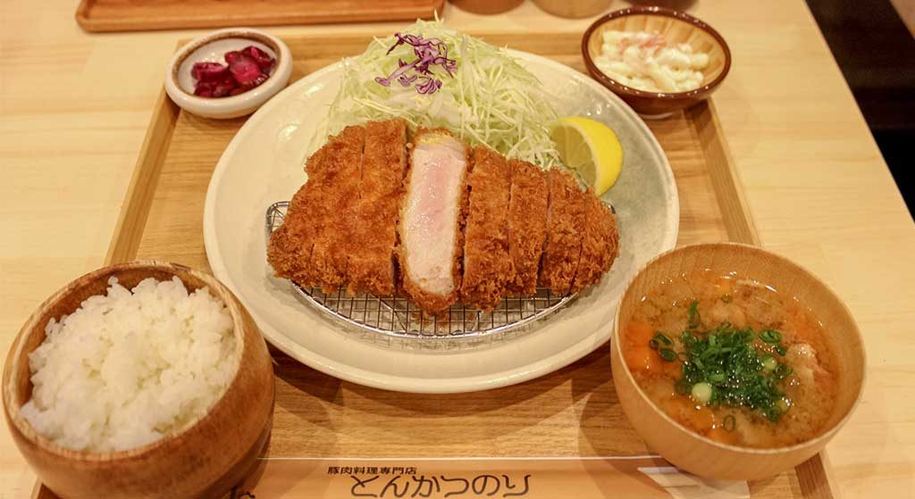
‘돈가스’ 라는 이름은 돼지 돈(豚)과 커틀렛의 일본식 발음 カツレツ의 합성어다.

Slide 6
Q. 일본식 돈가스의 특징?
가격이 저렴한 닭고기, 돼지고기
얇은 고기 대신 두꺼운 고기
입자가 크고 두꺼운 일본식 빵가루
기름에 부치지 않고 튀기듯 조리
5. 조리된 고기를 썰어서 대접
6. 일본식 우스터소스 사용
7. 나이프, 포크 대신 젓가락으로
8. 빵, 수프 대신 밥, 국과 함께

Slide 7

프랑스의 크로켓(croquette)을 일본식으로 해석한 고로케
▶원조와는 달리 감자 뿐만 아니라 게살, 크림 등을 넣음
▶당시 선풍적인 인기를 끌어 노래로도 만들어짐
◀고로케의 노래(コロッケの唄) 링크

Slide 8
1. 다이쇼 시대의 사회, 문화
다이쇼 시대의 패션
1.
2.
3.
급격한 산업화
→교육을 받는
사람 수 급증
대표적인 옷
→세일러복, 가쿠란, 하카마
모던 걸, 모던 보이
→새로운 패션의 선두자

Slide 9
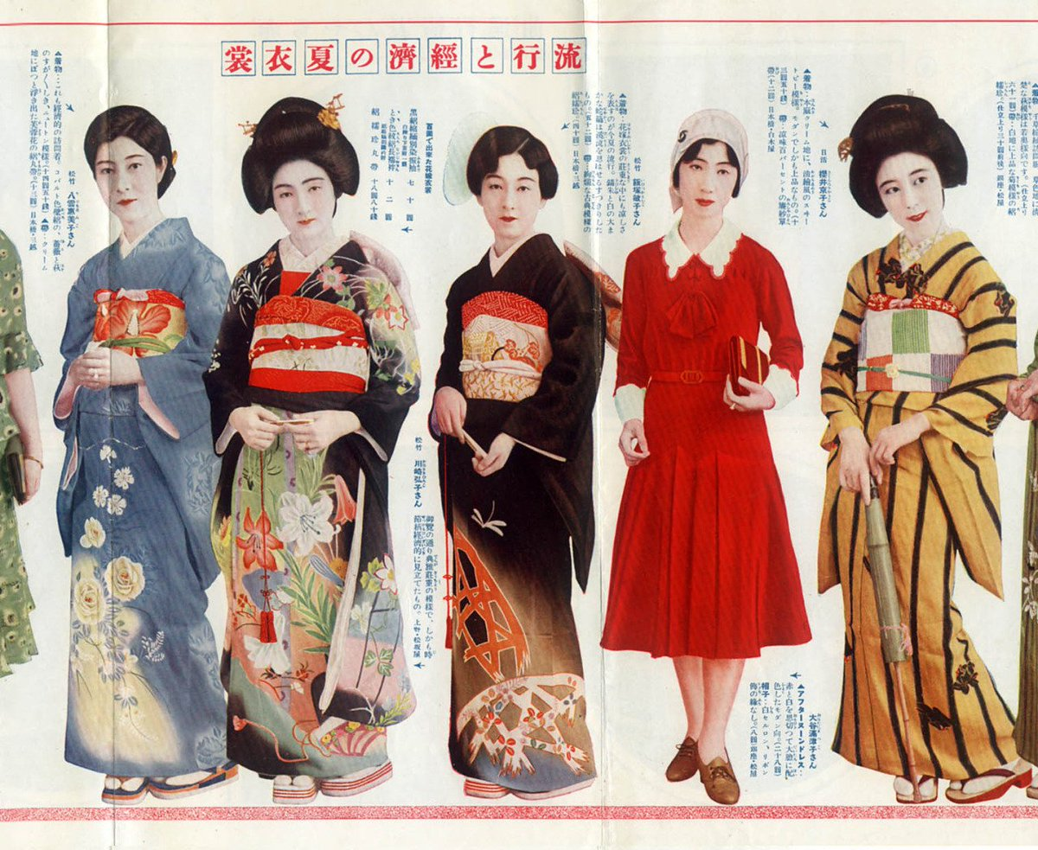
유행선두주자, 모던 걸 그리고 모던 보이
◀큼지막한 기모노 패턴,
서양의 원피스, 구두는
그들의 대표적 패션이었다.

Slide 10
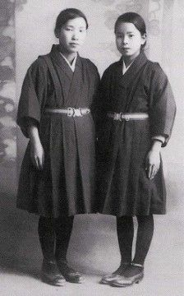
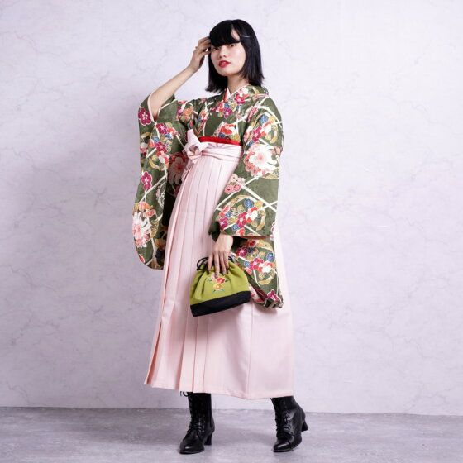
◀▲흔히 하카마라고 불리는 옷
종아리까지 내려오는 기모노, 구두, 부츠를 함께 입는다.

Slide 11
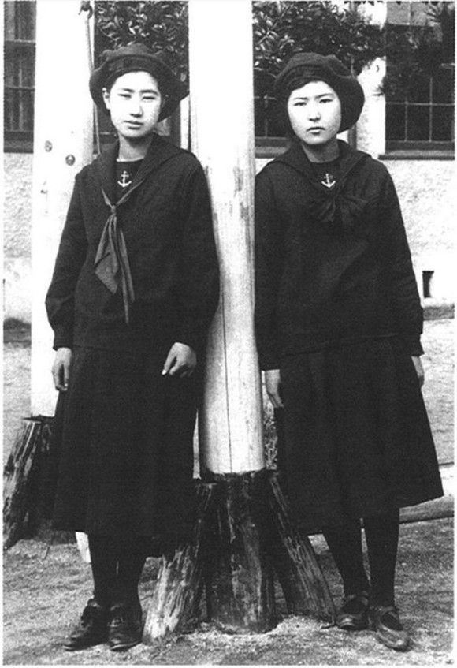
세일러복(Sailor服)
-영국 해군의 제복에서 영향을 받음
-흔히 알고 있는 ‘세라복’ 이라는 명칭은
‘Sailor’ 의 일본식 발음 ‘セーラー’,
‘服’ 의 합성어
-현대식 세라복은 스카프 부분을 간단히
개조한 것이 대부분
-이 때 일본 남학생의 상징과도 같은
‘가쿠란’ 또한 유행했다

Slide 12
1. 다이쇼 시대의 사회, 문화
다이쇼 시대의 문학
1.
2.
3.
공리주의,
실용주의 표방
→새로운 시민사회 형성
대표적인 작가
→후쿠자와 유키치,
아쿠타가와 류노스케
나쓰메 소세키
관능적인 탐미주의 심화
→향락, 퇴폐적 성격

Slide 13
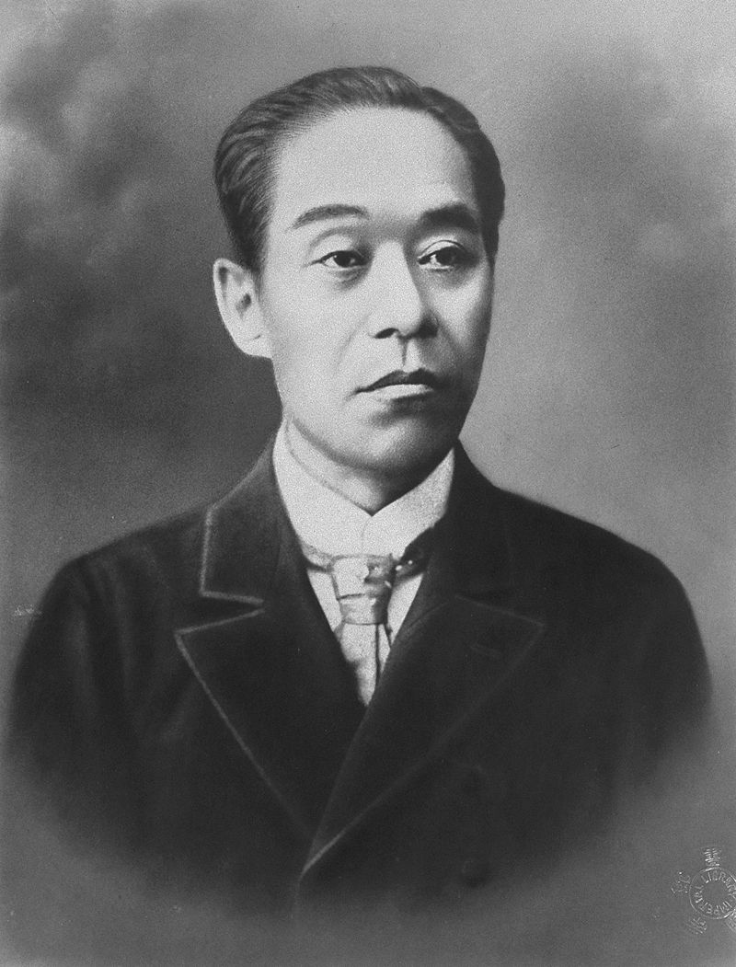
“하늘은 사람 위에 사람을 만들지 않았고,
사람 아래에 사람을 만들지 않았다.”
-후쿠자와 유키치, 《학문의 권유》 中
-막부 철폐, 구습 타파 주장
→‘근대화의 아버지’
→1만엔 지폐에 실린 인물
-《서양사정》, 《학문의 권유》, 《신여대학》등 집필
-제국주의의 확산에 기여했다는 비판 또한 존재
→특히 조선인을 미개하게 여김
→일본이 아시아에서 벗어나(탈아주장),
유럽의 길로 들어야 한다고 함
▲그 당시 일본을 대표하는 교육자, 철학자
후쿠자와 유키치(1835~1901)

Slide 14
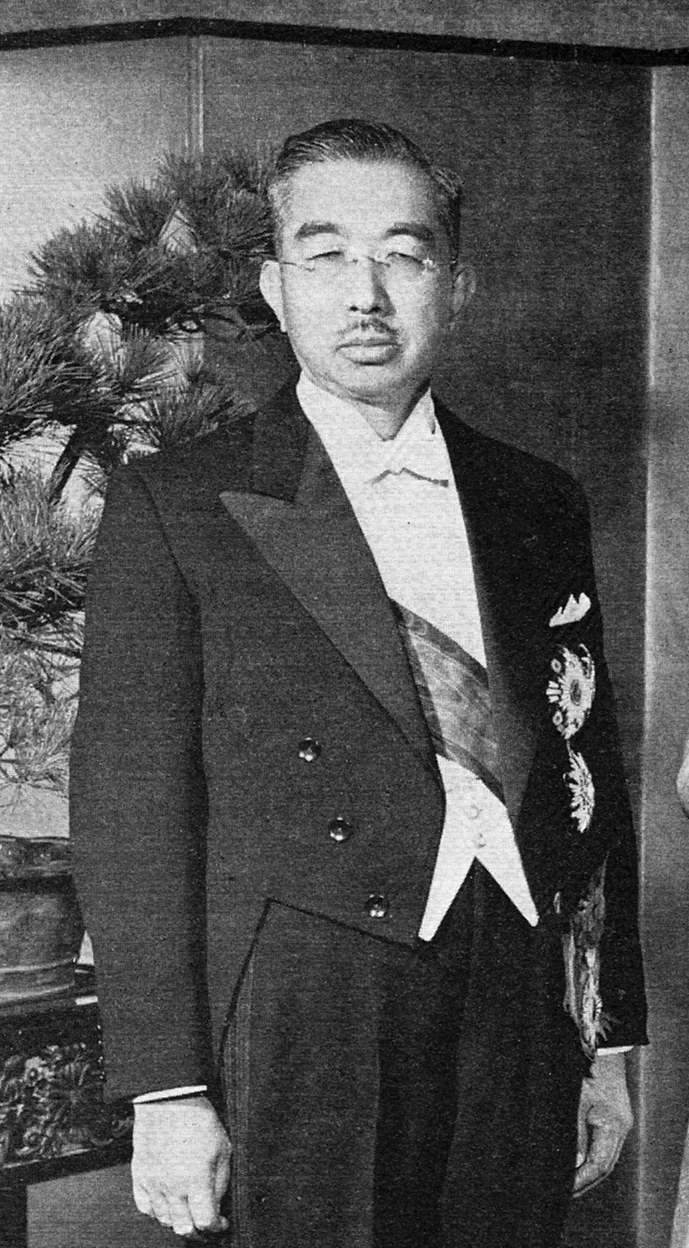
2. 쇼와 시대의 사회, 문화
쇼와 시대(昭和時代, 1926~1989)
-급격한 경제 발전으로 인한 경제호황
-수출확대로 인한 무역 흑자, 소비자물가 안정
→패션, 음악 등 유흥문화 발달
→그 과정에서 도덕관념이 느슨해지기도
-문화 수출국으로의 부상
→괴수 영화, 애니메이션, 일본 만화 등
→그 당시 애니메이션은 ‘자본의 집합체’였음
◀쇼와 천황

Slide 15
2. 쇼와 시대의 사회, 문화
쇼와 시대의 특징
1.
2.
3.
경제호황
→연간 1000억 달러의
무역흑자,
소비자물가 안정
프리터 급증
→기업의 면접비,
아르바이트 등으로
생계유지
획일화된 패션이 아닌
독자적인 디자인 유행
→DC 브랜드

Slide 16
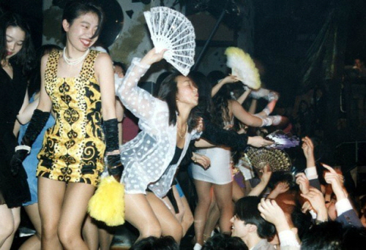
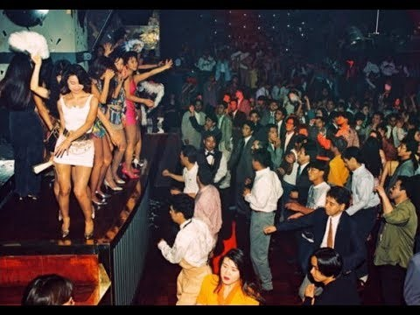

경제호황, 그리고 거품경제
▲당시 클럽의 모습. 타이트한 원피스와 돈다발 부채가 눈에 띈다.
80년대 일본의 모습을 그대로 보여주는 광고(링크)▶

Slide 17
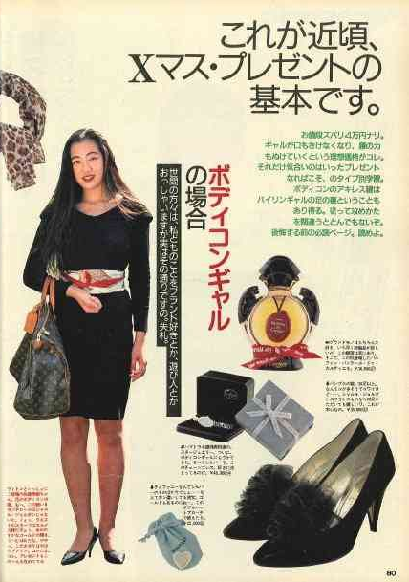
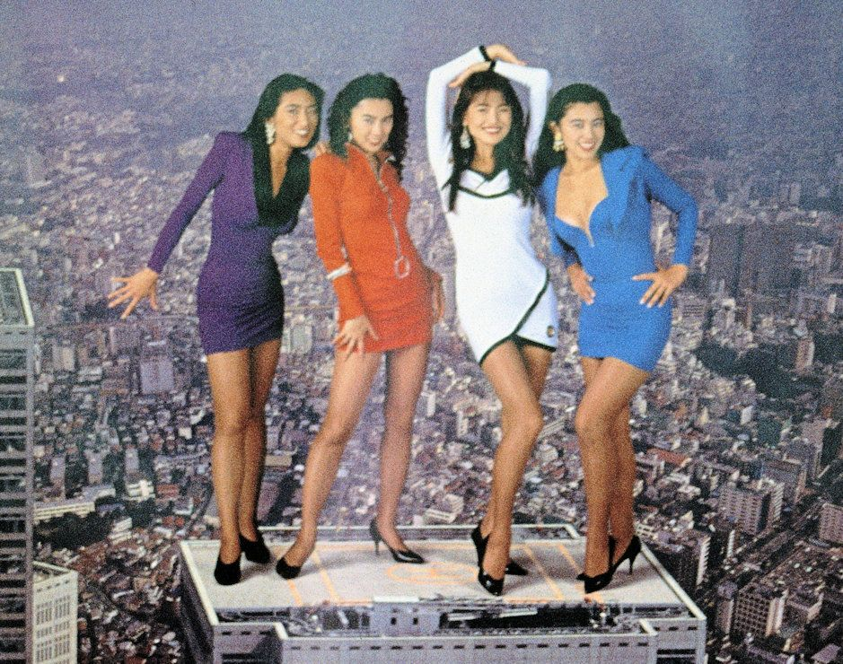
완렌보디콘, 80년대의 상징
-80년대 일본 여성들의 상징
-딱 달라붙는 원피스로 과감하게 해방감 표출
-성형수술, 명품 브랜드, 아이돌, 노출 패션 유행
◀완렌보디콘 차림의 여성

Slide 18
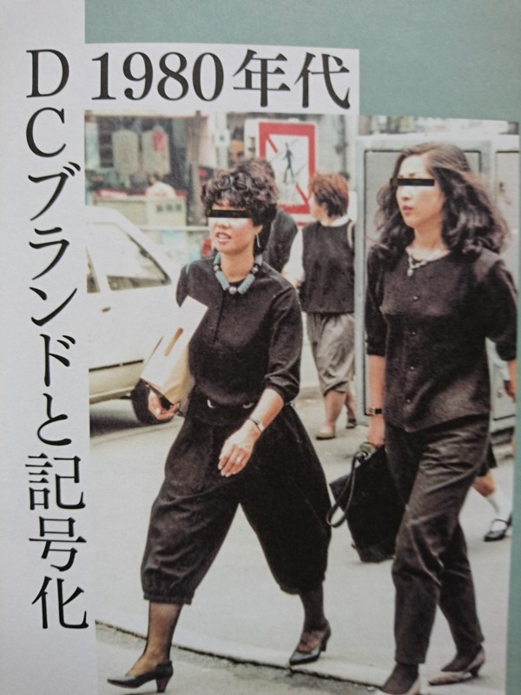
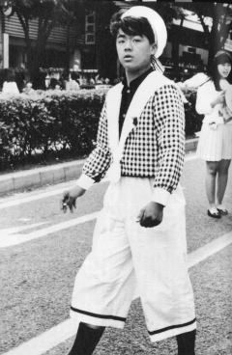
나만의 개성, DC(Designer&Character) 브랜드
-획일화된 패션에 질린 디자이너들이 개성을 표출
-자신만의 디자인과 개성 표현
-젊은 층들 사이에서는 옷의 태그를 모으는 것이 유행
◀DC브랜드 차림의 사람들

Slide 19
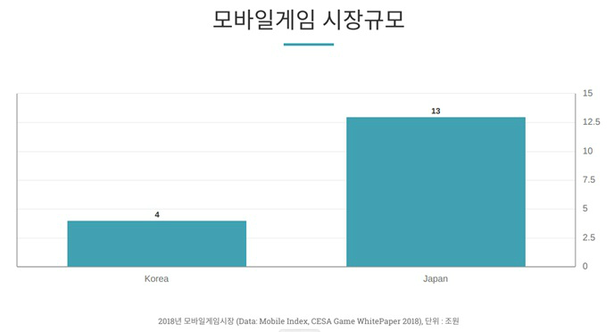
3. 헤이세이, 레이와 시대의 사회, 문화
헤이세이(平成) 시대, 레이와(令和) 시대(1989~2020 현재)
-인터넷의 발달로 인해 PC, 스마트폰 사용이 늘어남
→PC 대신 휴대가 가능한 태블릿 PC, 스마트폰 선호
-애니메이션, 콘솔 게임, 모바일 게임, 라이트 노벨 등 ‘서브컬쳐 산업‘ 발달
→특히 모바일 게임의 경우 일본인 유저의 과금액은 세계 최고 수준
→‘작품에 얽힌 추억’ 을 중요시 하는 특성 탓에 과거 작품을 리메이크 하는 경향이 많음
◀한국의 약 세 배 이상 되는 일본의 모바일 게임 시장

Slide 20
감사합니다.

